Slide 1
Audit Carrefour Express
Magasin : Hammam Lif
19 Décembre 2019
M Souheil DRAOUI

Slide 2
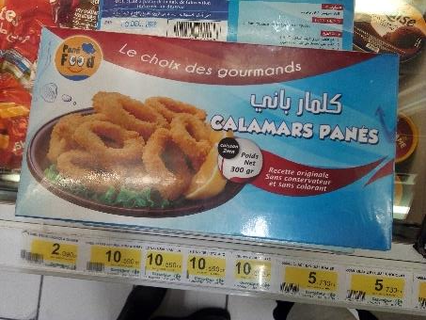
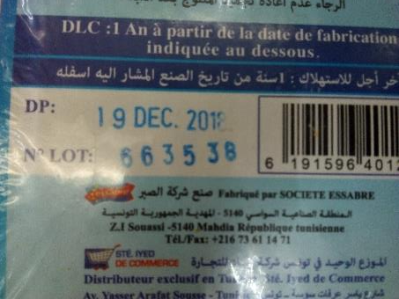
PLS: Présence de 8 paquets de calamars panés à retirer depuis le 12/12 (DLUO 19/12/19) . Nous rappelons que la date de retrait est de DLC-1semaine.

Slide 3
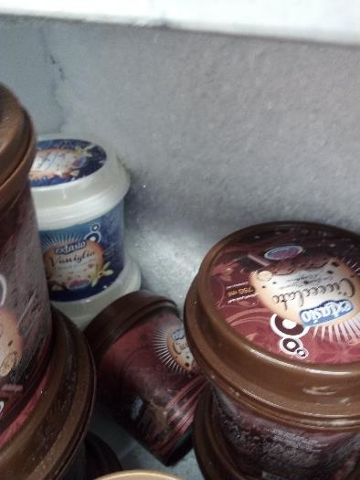
PLS: Présence de givre dans le meuble froid d’exposition des glaces.

Slide 4
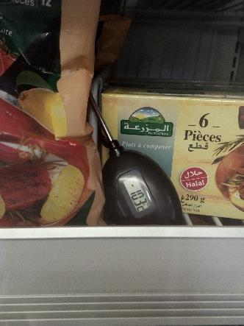
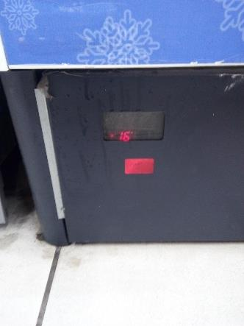
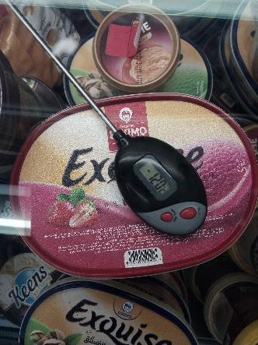
PLS: Une rupture de la chaine du froid au niveau d'un meuble froid d'exposition des produits surgelés et glaces. Les produits on subit la décongélation. La température mesurée variait entre -10° et -12°C

Slide 5
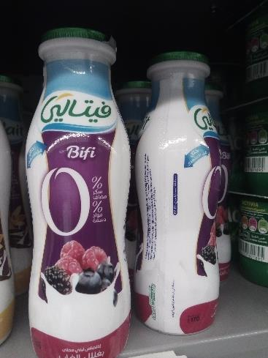
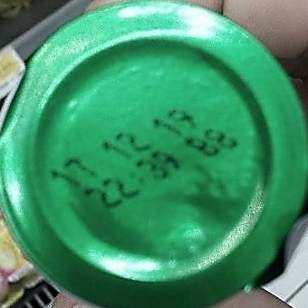
PLS: Présence de tout un lot de yaourts à boire "Vitalait" périmé depuis le 17/12/19.

Slide 6
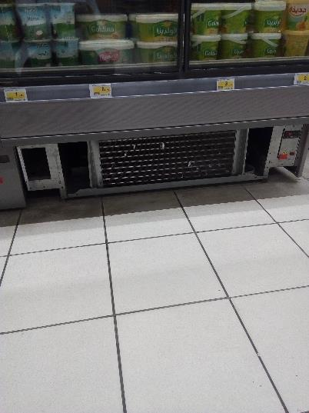
PLS: Présence d'un cache moteur démonté au niveau des meubles froid d'expositions des yaourts.

Slide 7
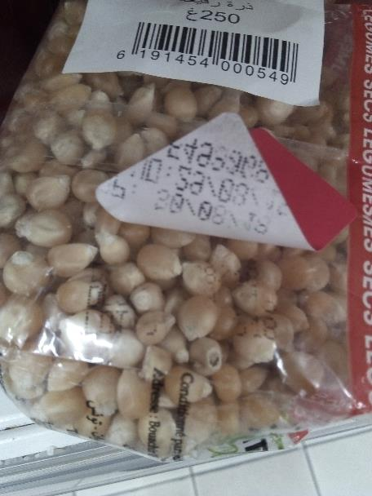
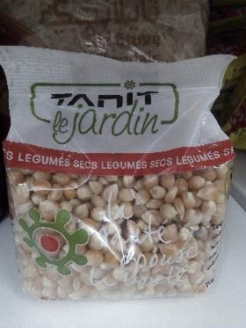
PGC: Présence d'un sachet de maïs "TANIT Le Jardin" périmée depuis me 29/08/19.

Slide 8
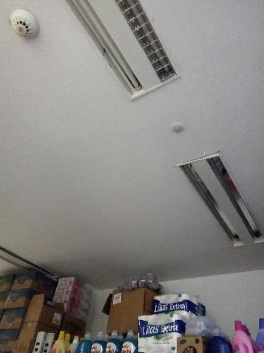
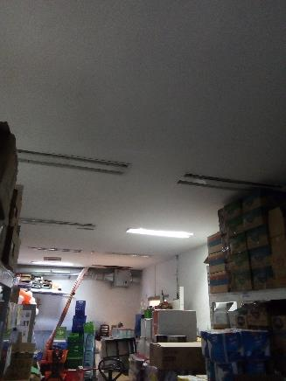
PGC: Certaines lampes dans la réserve n'étaient pas fonctionnelles.

Slide 9
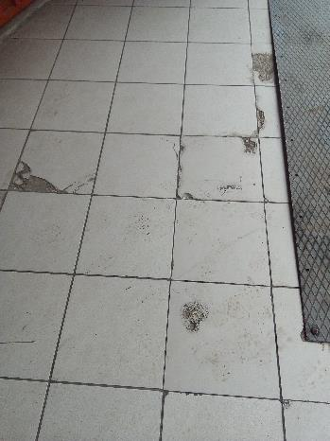
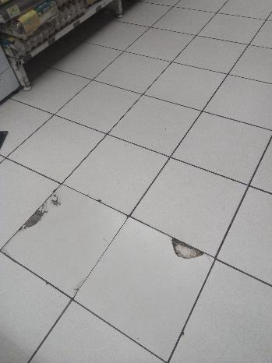
Le sol était ébréché au niveau du quai de réception et dans l’espace client entre les rayons.

